Slide 1
中国の環境問題
圧縮された経済発展、圧縮された環境問題
1.産業公害時代
2.都市環境汚染時代
3.地球環境汚染時代（再生可能な物資の衰退～森林の激減、遺伝子の絶滅
地球温暖化、砂漠化、草原劣化

Slide 2
環境と経済の多様性
2
中国の環境問題の特徴 ＝ 「多様性」
理由１） 自然環境の多様性
  広い国土、亜寒帯から亜熱帯までの気候
理由２） 経済の多様性
  世界第２位（2010年）の経済規模（GDP）
  １人あたりGDPでは、まだ「中所得国」
  国内に大きな格差が存在
Notes:
2

Slide 3
多様な環境問題
工場などによる大気や水の汚染に加えて・・・
所得水準の高い沿海部の大都市では、
  自動車の普及による大気汚染や騒音問題
  生活ごみの問題
  → 先進国と同様の問題
所得水準の低い内陸部の農村では、
  森林破壊、砂漠化・石漠化
  → 貧困と環境破壊の悪循環に苦しむところも
3
Notes:
3

Slide 4
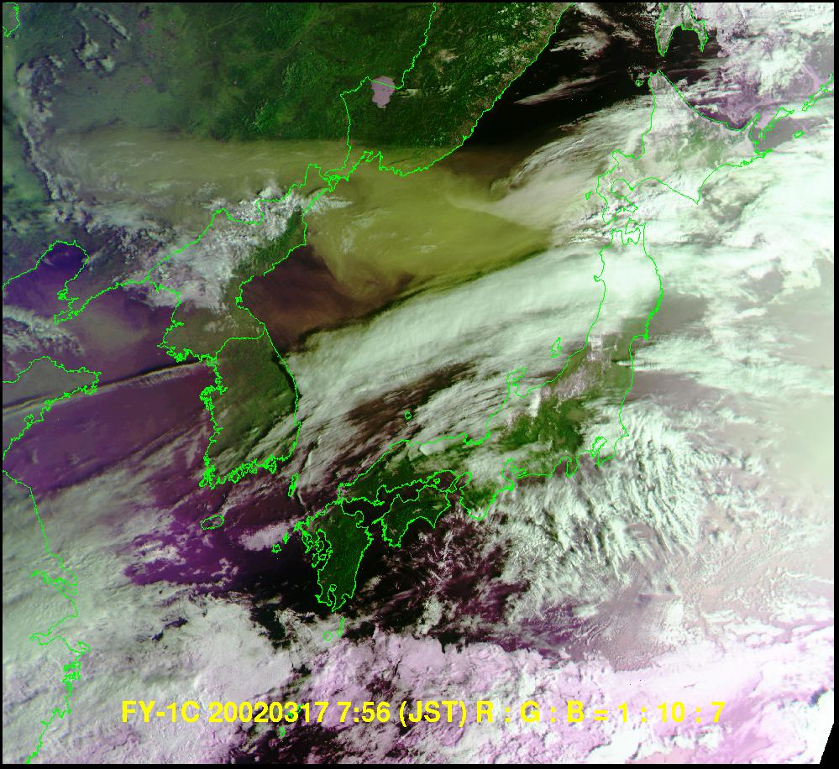
FY-1C画像（2002年3月17日受信：黄色部分は大陸から
黄砂が朝鮮半島や日本海へ飛来する様子を示す）
NPEC

Slide 5
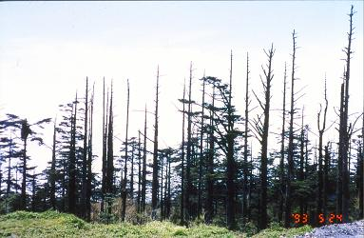
中国峨眉山の冷杉の枯死状況
出典：酸性雨研究センター

Slide 6
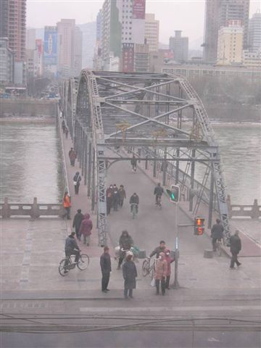

Slide 7
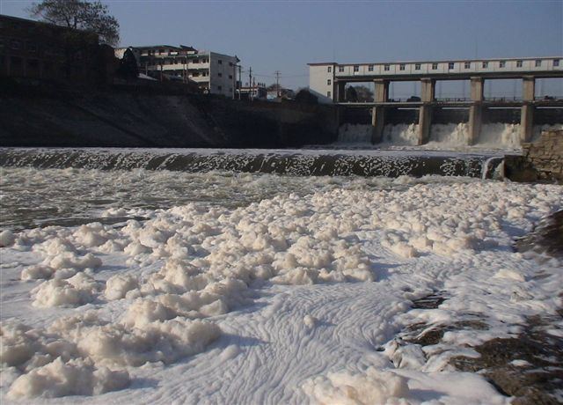

Slide 8
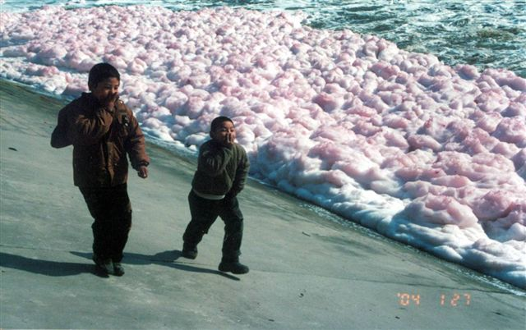

Slide 9
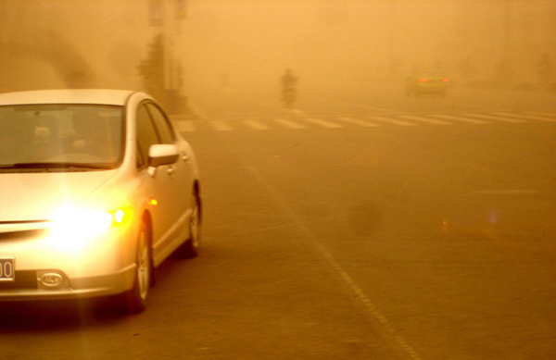
過去17年で最大の砂嵐（10年4月26日、甘粛）

Slide 10
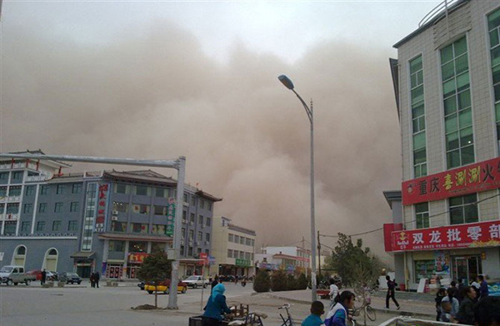

Slide 11
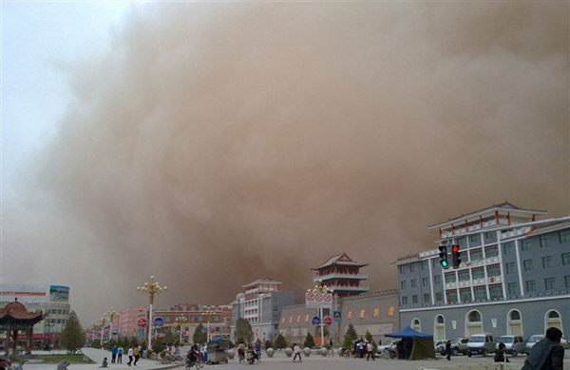

Slide 12
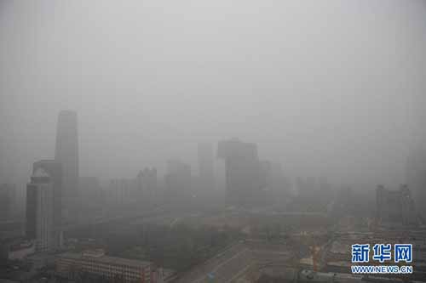
PM2.5（微小粒子状物資PM）
（「人民網」2013年1月14日）

Slide 13
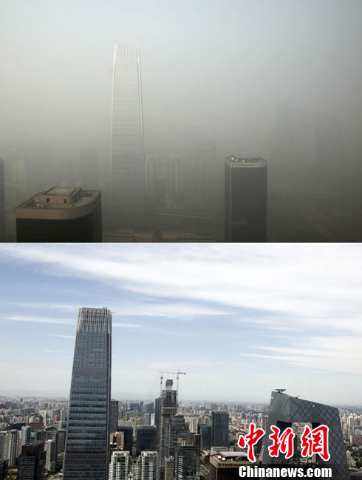
「人民網」2013年1月29日

Slide 14
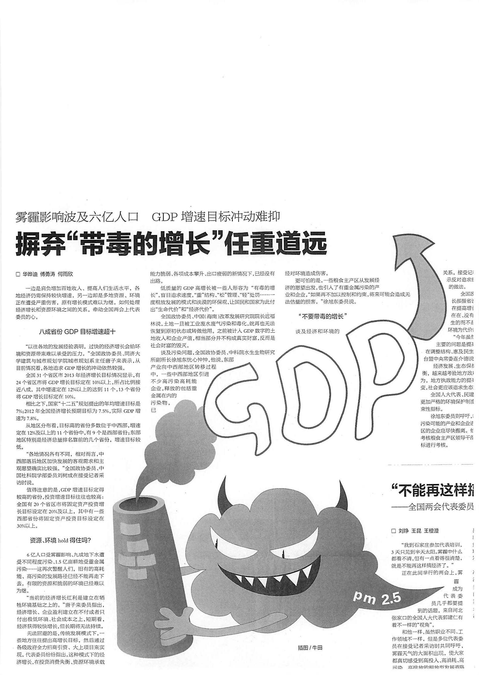
PM2.5の影響は6億人に及び
GDP成長目標の衝動抑制し難し（『国際商報』13年3月6日）

Slide 15
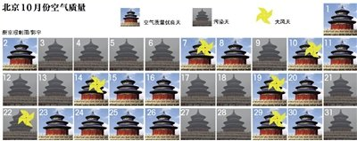
「10月の北京 煙霧日が半数」
「人民網」2013年11月1日

Slide 16
環境問題と環境政策の変遷
＊亜寒帯から亜熱帯、湿潤気候から砂漠気候
森林問題～内陸部（砂漠化）
～南部（洪水）
＊所得水準の高い地域～先進国と同様の問題
内陸部～貧困と自然環境破壊の悪循環
「環境問題のデパート」

Slide 17
環境政策略史
環境保全政策意識なし
大躍進～土法高炉（石炭採掘、木材伐採）
文革～重工業の内陸移転や湖沼の開墾
1972年 第1回国連人間環境会議に参加
→1973年「環境の保護と改善に関する若干 の規定（試行）」
1979年 環境保護法（試行）

Slide 18
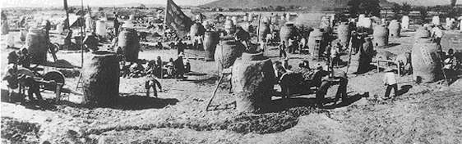
土法高炉
Notes:
18

Slide 19
汚染防止政策の実効性
78年10月 「三同時」政策
新規（80年より増改築も含む）プロジェクトでは必ず三同時政策を行うように
→工場の本体と同時に排出物の処理施設を設計、施工、操業段階で機能させるように
→維持費高いとやめてしまう
制度対象外の企業も多数ある
82年2月 排汚費徴収暫行弁法
（課徴金制度、環境基準を超えた濃度の廃液や廃ガスを排出した場合に一定の金額を）
課徴金を払ったほうが安上がり

Slide 20
法律はできても・・・
60年代末～80年代初 松花江汚染
1980年代半ば以降 郷鎮企業の増加
→環境汚染の農村への拡大
1984年 環境保護局
1989年 環境保護法（正式施行）
96年 小規模工場の閉鎖
（97年1月末時点で6万社以上閉鎖）
「癌村」とよばれる環境汚染に起因していると思われる病気の多発地域

Slide 21
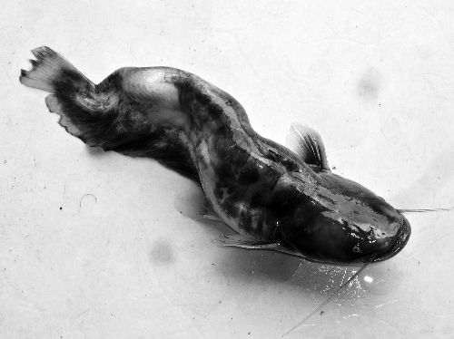
河南沈丘癌村の奇形魚
（「人民網」2013年3月29日）
淮河の最大の支流沙頴河に面した村、沿岸には草木も生えず、奇形の魚が多い
フッ素の含有量多い、Ⅴ類の水質
がん死亡者数（1990～2005）～陳口村1300人中116人、杜営村1687人中187人、
黄孟営村2470人中116人、孟寨村2366人中103人など

Slide 22
環境問題と環境政策の略史
2000年代～
  加速する経済成長に環境対策が追いつかず、資源需要も急拡大
2003年ごろ～
  「循環経済」の取り組み
2007年～
  CO2排出量が世界一に
  → 「低炭素経済」への取り組み
「公害問題」と「省資源・CO2削減」の両方への対応が求められている。
22
Notes:
22

Slide 23
第10次5カ年計画期間中
国家環境保護十五計画～主な汚染物質の総排出量を2000年比10％減
→二酸化硫黄28％増、COD2％減
95年に比べて2004年にはGDP1単位あたり
工業廃水 58％減 0.98倍
二酸化硫黄 55％減 1.05倍
粉塵など 39％減 1.43倍
しかしGDPは2.34倍
（「経済日報」06.6.6）

Slide 24
環境保護法改正案
2015年1月より施行
＊モニタリングによる汚染防止体制の強化や違反企業に対する罰則の厳格化
＊環境問題に対する訴訟
→政府系団体である中華環境保護連合会のほか、政府に登録した団体であれば条件満たせば可能に

Slide 25
中国固有の問題
（１）自然条件
①平坦な地形
重慶は河口から2300㌔、海抜は平均280㍍
（富山 90㌔の範囲で3000ｍの山と1000ｍの深海）
②寡雨
年間の降雨量 北京 500㍉前後
北陸 3000㍉前後
③人口稠密
「耕して天に至る」
森林面積率 7.9％（世界の森林面積 30％）

Slide 26
水問題
水不足と水の汚染
国連「20世紀は石油の世紀
21世紀は水資源不足の世紀」
（2030年は2300億㎥不足）
中国一人当たり水資源量1785㎥
（世界平均の4分の１）
→北部は500㎥

Slide 27
水の汚染
「三河」、「三湖」
七大水系 Ⅰ～Ⅲ類 63.9％ 劣Ⅴ類 12.4％
316都市の環境の質～良い3.5％、まあよい75.9％、軽度の汚染20.3％、中度の汚染0.3％
（「中国信息報」2013年2月25日）
工場廃水
  工業化、郷鎮企業の発達
生活排水
  豊かになった生活
農業による汚染
  畜産、化学肥料、農薬
  汚水排出量80年（310億㌧）→97年（584億㌧）
汚水の80％程度は処理されず
27
Notes:
27

Slide 28
水資源の偏在
北部~人口の45％、耕地の59％
水資源のシェアは14.4％
降雨量の時期偏在
北部 6~9月 降雨量の80％
（華北の降雨量の年格差は４~6倍）
黄河の断流→南水北調
（２０１３年 東線 前倒しで開通）
黄河水量調度条例（06年7月）
流域11省市で調整を
南部では洪水が頻発→退耕還林

Slide 29
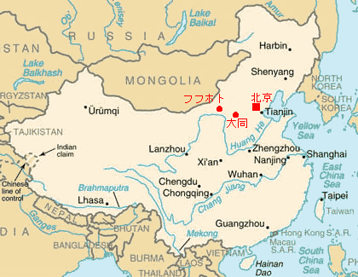

Slide 30
貴州省貴陽市近郊百花湖
（貴陽市の水源； 2007年9月）
30
Notes:
30

Slide 31
大気の汚染
SO₂（二酸化硫黄）、煙塵
  工業部門からの煙塵排放量は減少傾向
  SO₂排放量はあまり減少していない
  SO₂濃度の北方都市平均値は日本の1974年頃に相当
NO₂（二酸化窒素）
  大都市で高い濃度・・・自動車排ガスの影響
  今後とも自動車の急速な普及は続く
SO₂とNO₂による酸性雨被害
  韓国や日本にも
31
Notes:
31

Slide 32
二酸化硫黄
02年 1927万㌧、03年 2159万㌧
04年 2255万㌧、05年 2549万㌧
06年 2594万トン 世界最大（日本の20倍以上
06年 国家環境基準（居住に適切）は62.4％
2030年には6780万㌧へ
排出量を環境容量（1800万㌧）に抑制するには総合脱硫率は73％以上（日本は現在85％）

Slide 33
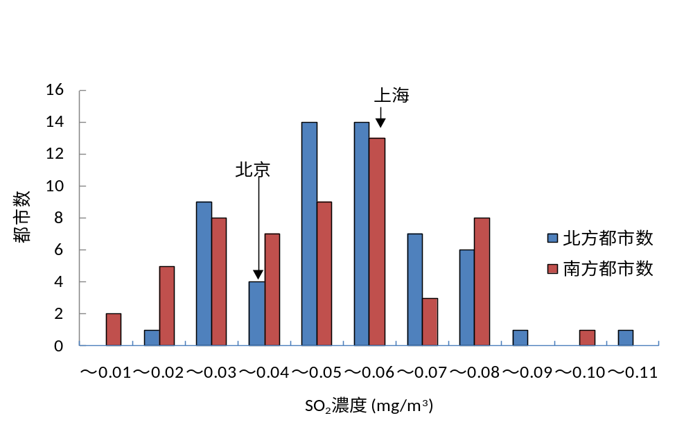
主要都市のSO₂年平均濃度の分布（2008年）
33
Notes:
33

Slide 34
酸性雨
1985年 1993年 1990年代後半
面積（万㎢ ） 175 280 380
国土の％ 18 29 40
08年には観測した４７７都市中252都市で発生

Slide 35
二酸化窒素
大都市で高濃度～自動車排気ガス
自動車 08年5100万台（00年の3.2倍）
12年1931万台の自動車販売（世界一）
ｃｆ.日本は537万台
11年 北京では自動車の購入制限

Slide 36
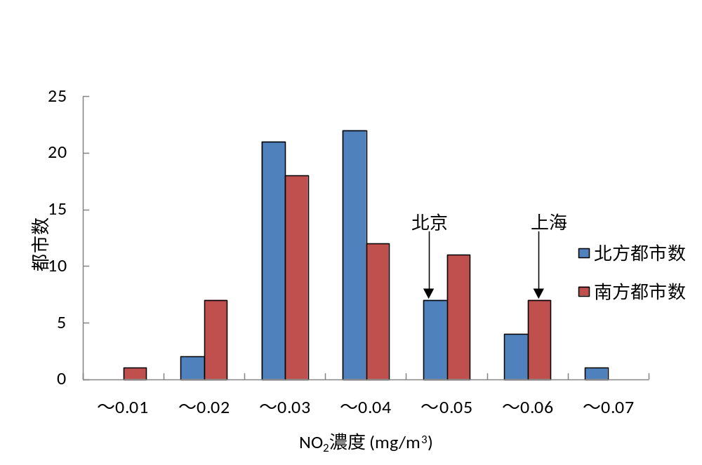
主要都市のNO₂年平均濃度の分布（2008年）
36
Notes:
36

Slide 37
重点都市の空気の質

Slide 38
荒れる大地と農村の貧困
水土流失（08年 国土面積の37％）
荒漠化被害 年間500億元以上、4億人
原因～過伐採、過放牧、過耕作
退耕還林～99年から、農家に対して補償しているが
生態移民～土地の荒漠化と貧困の連鎖から抜け出すために（強制あるいは任意で）

Slide 39
貴州省西南部のカルスト地域
（水土流出を防ぐ石垣； 2007年9月）
39
Notes:
39

Slide 40
内モンゴル自治区ホルチン砂漠
（2006年8月）
40
Notes:
40

Slide 41
農村の貧困と土地の荒廃
水土流失や荒漠化の原因
  地形、および乾燥・風・降雨といった気象条件
  過伐採・過耕作・過放牧といった人為的要因
貧困の悪循環
貧困
教育水準低・出生率大
自然環境の悪化
人口圧力
過耕作・過放牧
41
Notes:
41

Slide 42
退耕還林と生態移民
42
退耕還林（還草）
  条件不利地での無理な耕作を中止し、植林を実施して森林を回復させる代わりに、農家に対しては耕作をやめた面積に応じて食糧を現物支給し、若干の現金支給も行う
  2002年から正式に開始
生態移民
  農民を移住させることにより、貧困の悪循環からの脱出をはかる
Notes:
42

Slide 43
「荒漠化を抑制」との報道
（『経済日報』2013年6月17日）
＊20世紀末には毎年3436㎢砂漠が拡張
→2005～09 毎年1717㎢砂漠が縮小
＊植物被覆年平均0.12％増加
重点地区では20％以上
＊（しかし）荒漠化262万㎢(全国の27％）
砂漠化173万㎢(全国の18％）
被害を受けている人は4億人で、経済的損失は毎年540億元

Slide 44
地球温暖化問題への対応
CO₂排出量
  中国は世界一（2007年～）
  世界の排出量の21%を占める
CO₂削減目標
・・・いずれも単位GDPあたり排出量
  2010年までに2005年比で20％削減 （2007年）
  2020年までに2005年比で40～45％削減
  （2009年）
  2012年は5.02％削減（『経済日報』2013年6月17日）
  ー2013年は4.36％減、2014年目標4％減（「人民網」14.3.18）
44
Notes:
44

Slide 45
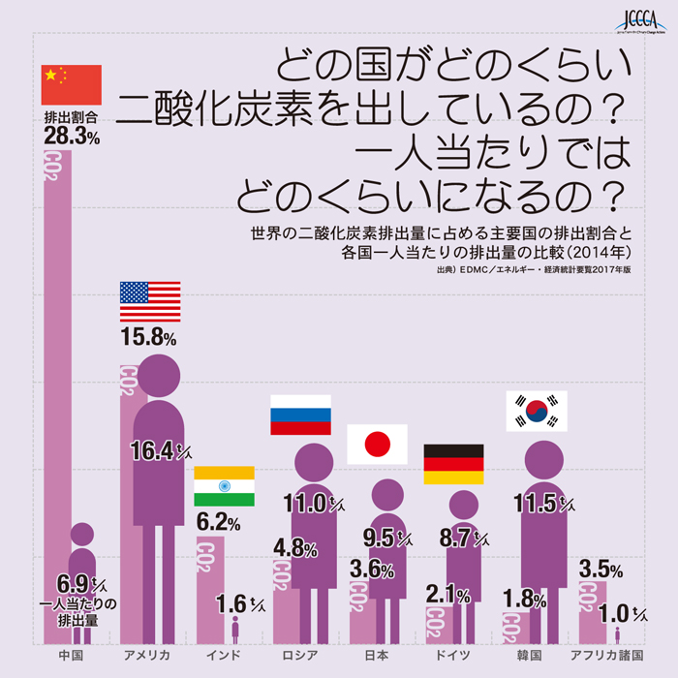
2014年の二酸化炭素排出量は330億㌧
（全国地球温暖化防止活動推進センター）
2010年の中国の割合は24.4％
07年は
288億㌧

Slide 46
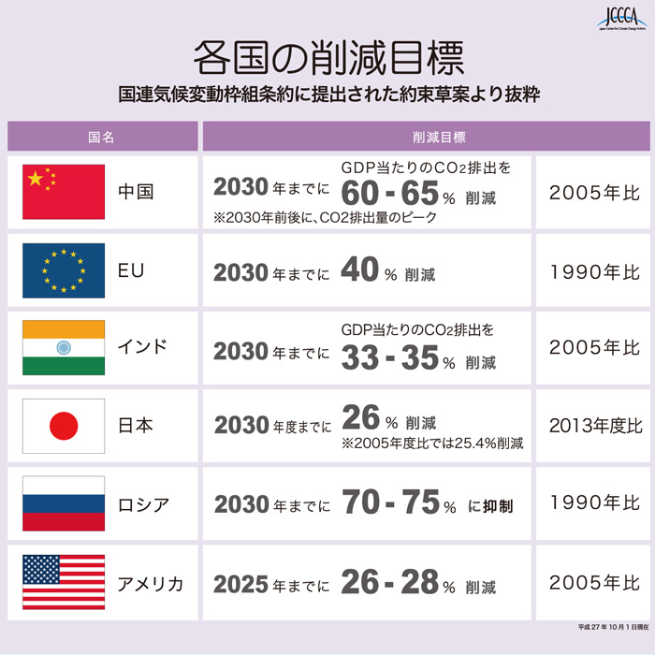
二酸化炭素の削減目標
全国温暖化防止活動推進センター

Slide 47
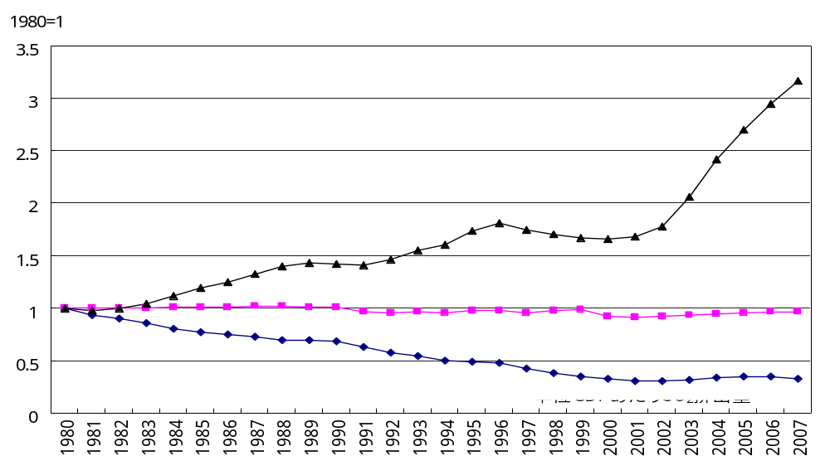
単位あたりCO₂排出量の推移（指数）
出所）張宏武・竹歳一紀（2010）「中国における化石エネルギー起源のCO2排出量の推計と分析」
『桃山学院大学経済経営論集』第51巻3・4号
47
Notes:
47
47

Slide 48
CO₂排出量の傾向と構造
1人あたりCO₂排出量が2003年以降急速に増加
単位GDPあたり排出量は2001年まで減少傾向、2002年以降横ばい
単位エネルギー消費あたりCO₂排出量には1980年以降大きな変化は見られない
工業部門からの排出比率が高く、1次エネルギー源としては石炭からの排出比率が80％を超えている ・・・1980年ごろから大きく変わらず
48
Notes:
48

Slide 49
「循環経済」の推進 #1
49
背景・・・第11次5カ年計画（2006～2010年） の目標
  5年間で単位GDPあたりエネルギー消費量の30％削減、CODとSO₂の排出総量の10％削減など
「循環経済促進法」（2009年）
目的・・・資源の効率的利用
  リサイクル、省エネ
Notes:
49

Slide 50
「循環経済」の推進 #2
50
小循環・・・企業レベル
  クリーナープロダクション
中循環・・・区域レベル
  生態工業園区
大循環・・・都市・地域レベル
  廃家電製品のリサイクル制度など
→ モデル事業として実施
Notes:
50

Slide 51
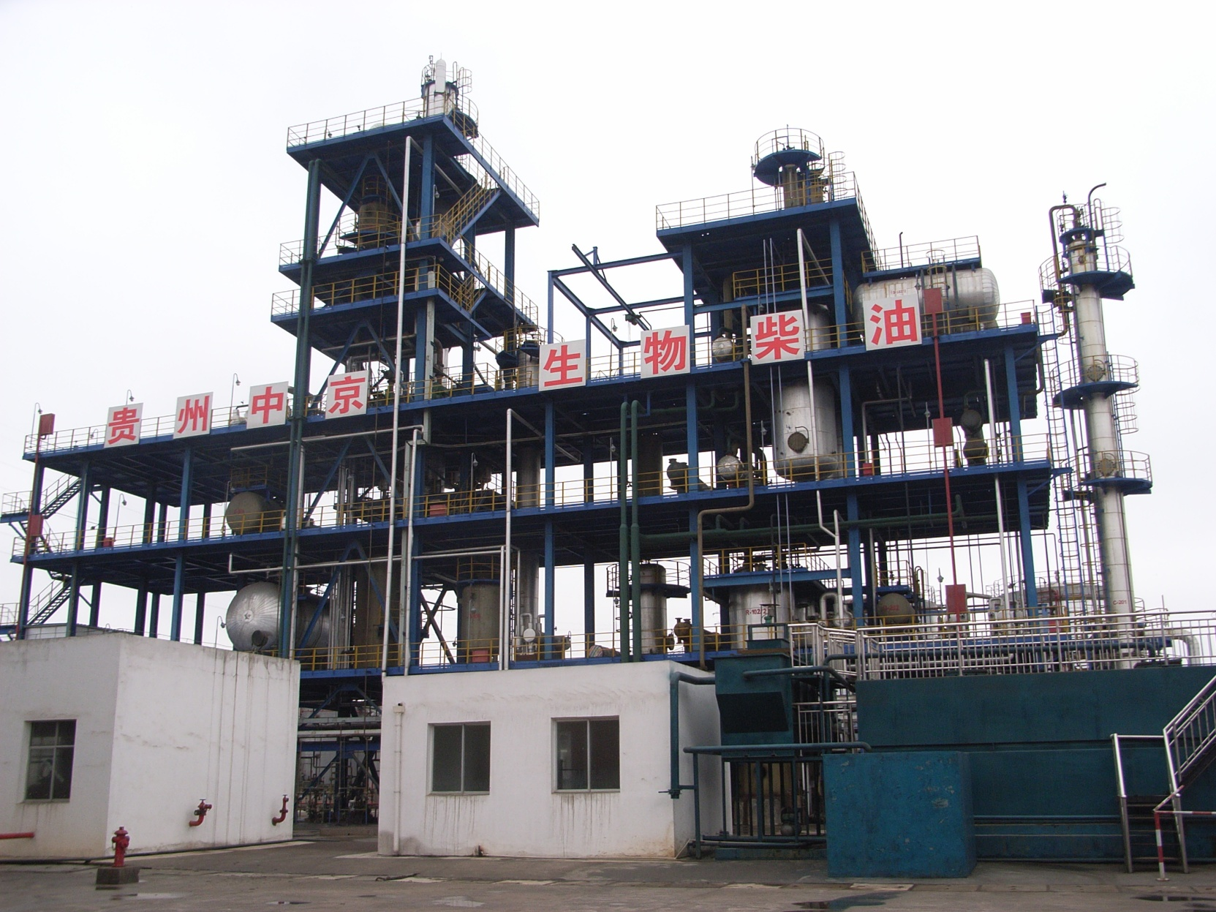
貴陽市の循環経済プロジェクト
（2008年2月）
廃食油からディーゼル燃料を作る
51
Notes:
51

Slide 52

再生資源加工園区
（浙江省寧波市； 2005年9月）
日本から輸入された電線から銅線を取り出してリサイクルする
52
Notes:
52

Slide 53
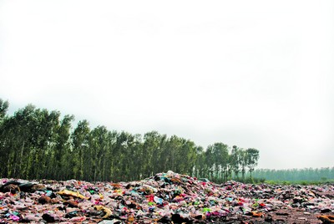
「人民網」（2011年6月27日）
北京を包囲するゴミ

Slide 54
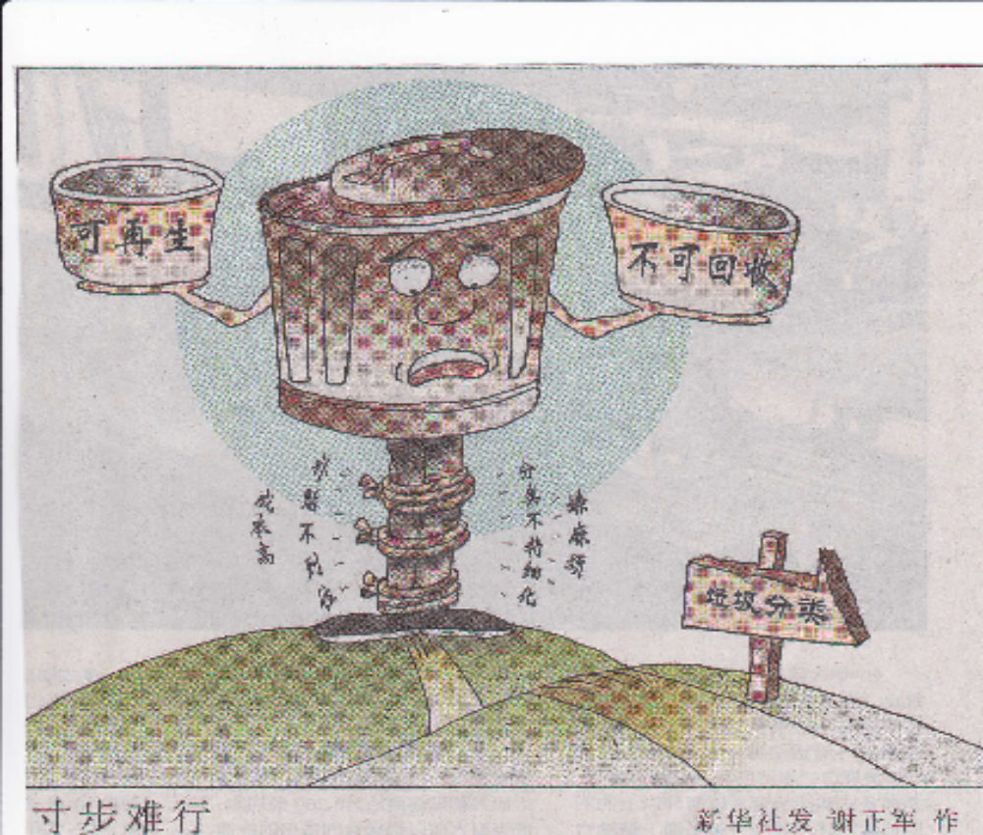
ゴミの分別が進まない(20年がすぎたが）

Slide 55
環境クズネッツ曲線と
中国の環境問題 #1
環境クズネッツ曲線
  横軸に1人あたりGDP、縦軸に環境負荷
逆U字型になる理由
  産業構造の転換
  技術進歩
  環境政策の進展
中国では・・・
  CODやSO₂では地域によって下降局面に
  →逆U字型
55
Notes:
55

Slide 56
環境クズネッツ曲線と
中国の環境問題 #2
経済発展のなるべく早い段階で、環境クズネッツ曲線の下降局面に入るように手を打たなければならない。
それには、産業構造の転換、技術進歩、環境政策の進展を、特に経済発展が遅れている地域で積極的に進めていく必要がある。
56
Notes:
56

Slide 57
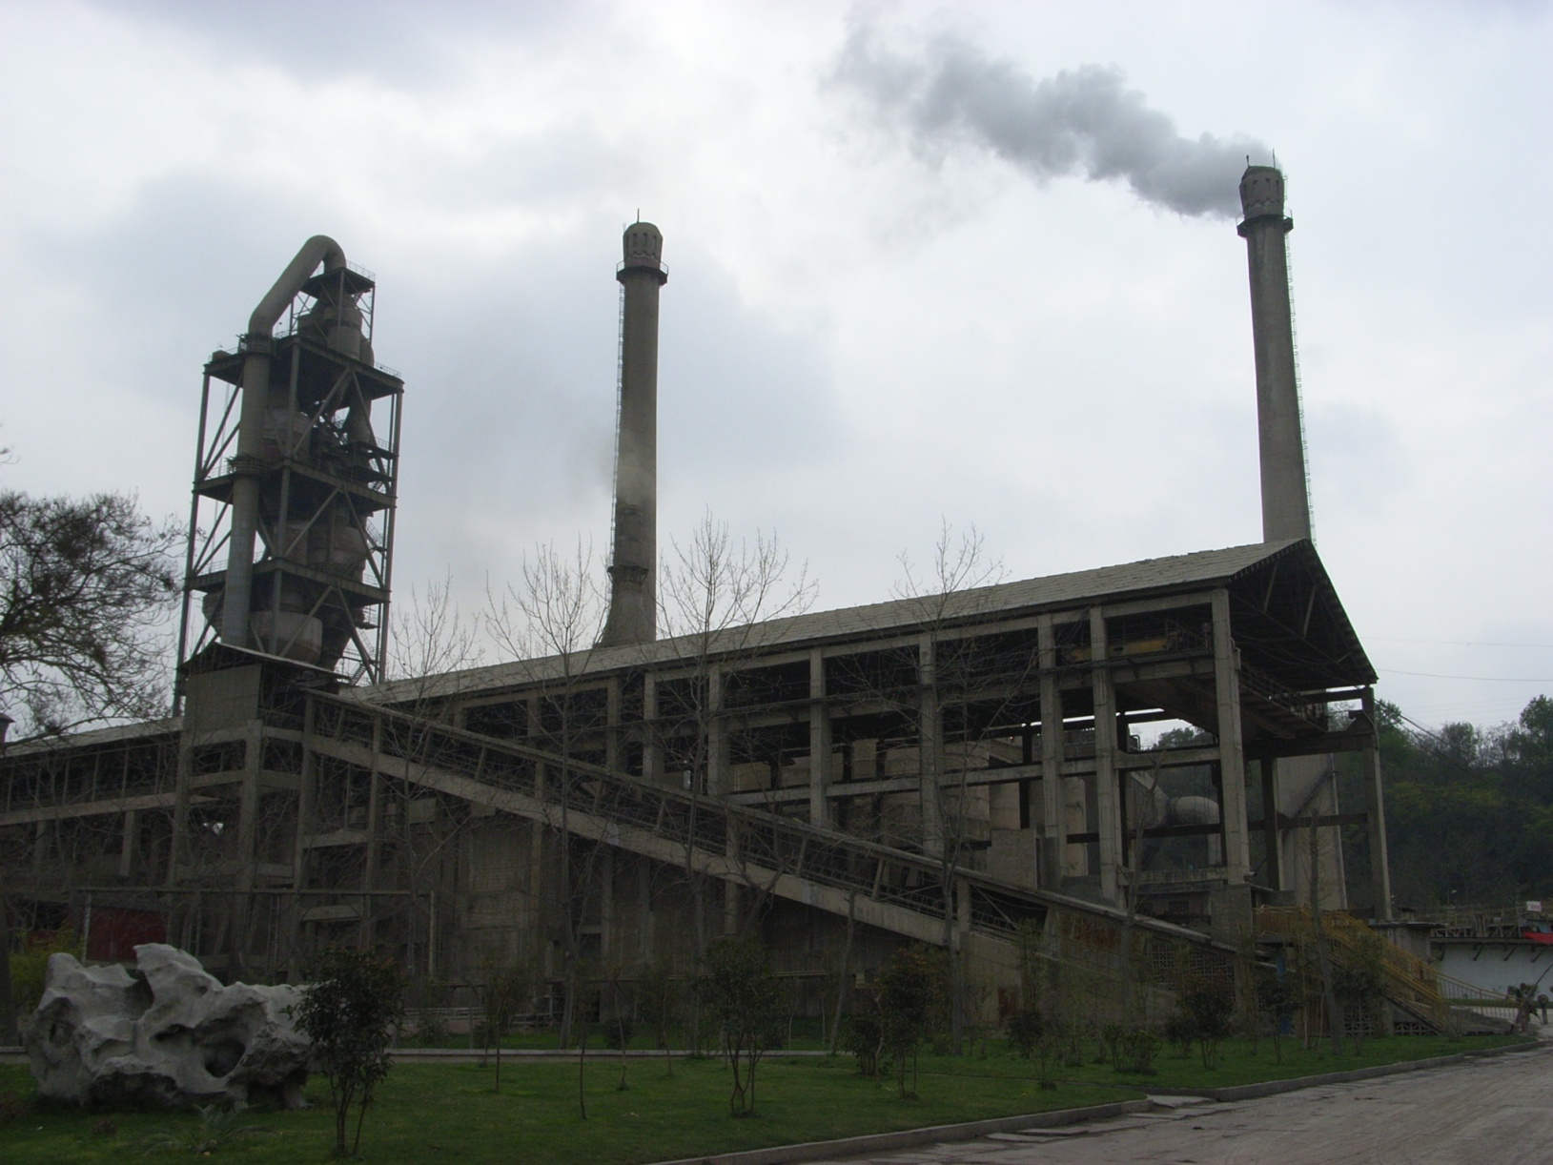
日本の円借款により設置された排煙処理設備（貴州セメント工場； 2007年3月）
左側の煙突についている
57
Notes:
57

Slide 58
日本が果たす役割
非市場ベースでの日本の協力
  ODA・・・円借款は終了、技術協力・無償資金協力は継続
  NPOの役割も重要に
市場ベースでの日本の貢献
  環境ビジネスへの投資・技術移転
  CDM（クリーン開発メカニズム）
58
Notes:
58

Slide 59
２０２０年までの目標
(０９年１１月２５日国務院常務会議決定）
共通だが差異のある責任
２０２０年までに二酸化炭素の放出量をＧＤＰ単位あたり０５年比40～45％減
非化石エネルギーを一次エネルギーの15％に
森林面積を０５年比4000万ha増やし、森林の蓄積量を０５年比13億㎥増やす
産業構造をかえる

